Slide 1
Ako môžeme cestovať po slovensku
Mgr. Aneta Lajgútová
©2011

Slide 2
DOPRAVA
spôsob premiestňovania osôb ( osobná ) a vecí ( nákladná ) z miesta na miesto
podľa toho, akým spôsobom a na akých cestách sa dopravné prostriedky pohybujú, rozlišujeme dopravu:
a) železničnú
b) cestnú
c) lodnú ( vodnú )
d) leteckú
základ dopravy tvoria 1. dopravné prostriedky
2. dopravné cesty
3. dopravné zariadenia ( prístavy, letiská, parkoviská)

Slide 3
Ak vieš, odpovedz.
Čo myslíte, ako ľudia voľakedy prekonávali vzdialenosti medzi mestami a dedinami?
V čom bolo cestovanie iné ako dnes?
Ako dlho ľudia cestovali?
Aké boli cesty?
Existovali cestovné poriadky, autobusové a vlakové stanice?

Slide 4
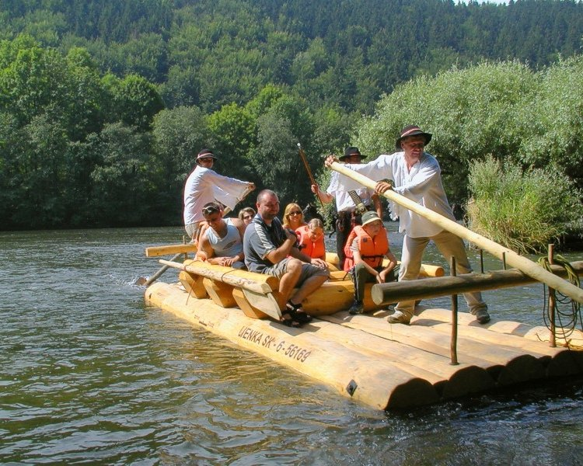
1.Cestná doprava
najstaršia, vozy s kolesami, koče
budovanie asfaltových ciest vo všetkých mestách a dedinách
V minulosti
2. Vodná doprava
- V 11. storočí – pltníctvo na rieke Váh
3. Železničná doprava
- v 19. storočí – konská železnica medzi Bratislavou a Trnavou
neskôr ďalšie železničné trate – parné lokomotívy
prvá na trase Bratislava - Viedeň
  4. Letecká doprava
najmladšia, začiatkom 20. storočia

Slide 5
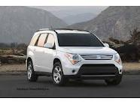



Cestná doprava:
na Slovensku najviac využívaná
cesty a diaľnice
Zákon o cestnej premávke

Slide 6
Železničná doprava:
koľajnice
Železnice slovenskej republiky

Slide 7

Lodná doprava:
po rieke Dunaj, Váh, Bodrog
prístavy: Bratislava, Komárno, Štúrovo

Slide 8

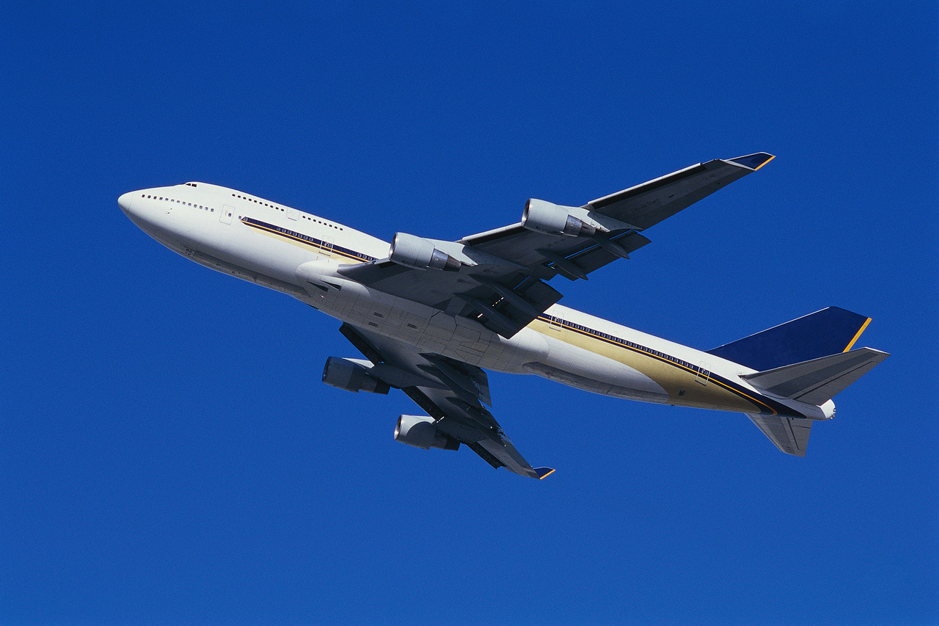
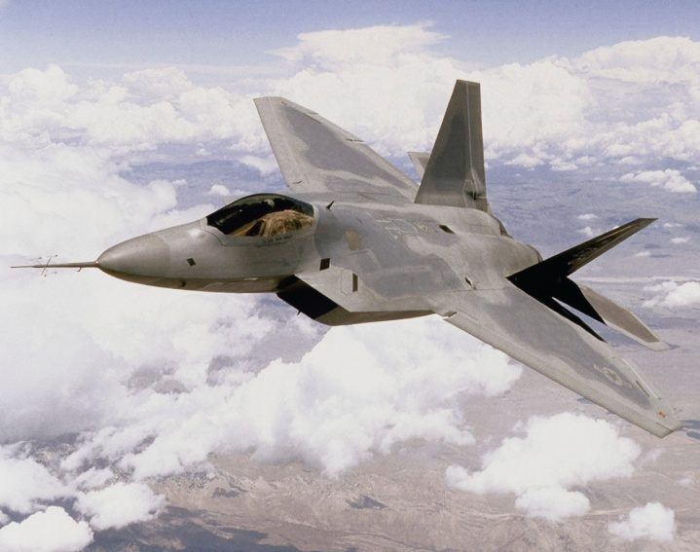
Letecká doprava:
na Slovensku menej rozvinutá
letisko M. R. Štefánika v Bratislave
vrtuľníky – záchranári, hasiči

Slide 9
O odchodoch a príchodoch vlakov a autobusov
nás informujú cestovné poriadky. Dnes
už väčšinou využívame cestovný poriadok na
internete.

Slide 10
POZNÁMKY
Ako môžeme cestovať po Slovensku
Doprava – spôsob premiestňovania osôb a vecí z miesta na miesto
cestná : cesty a diaľnice – autá, autobusy....
železničná: koľajnice – vlaky, električky...
lodná: dopravné lode po Dunaji
letecká: Letisko M. R. Štefánika v Bratislave
Cestovné poriadky - informácie o odchodoch a príchodoch vlakov a autobusov

